Slide 1
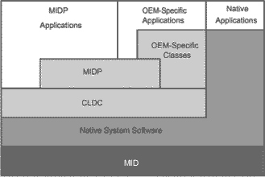
MID Architecture

Slide 2
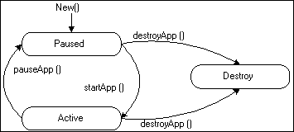
StartApp() ใช้สำหรับ allocate system resources และ initialize application.
PauseApp() ใช้ suspend midlet ชั่วคราว
DestroyApp() ใช้ปล่อยการใช้งาน resources ซึ่งถูกใช้โดย midlet และเพื่อกำจัด midlet
Life Cycle ของ MIDlet

Slide 3
ตัวอย่างโครงสร้างโปรแกรมของ MIDlet
import javax.microedition.midlet.*;
import javax.microedition.licui.*;
class ClassName extends MIDlet
implements CommandListener(){
// data or variable here
//constructor
public ClassName(){
}
public void startApp(){
// statement here
}
public void pauseApp(){
// statement here
}
public void destroyApp(boolean unconditional){
//statement here
}
public void commandAction(Command c, Displayable d){
//statement here
}
}

Slide 4
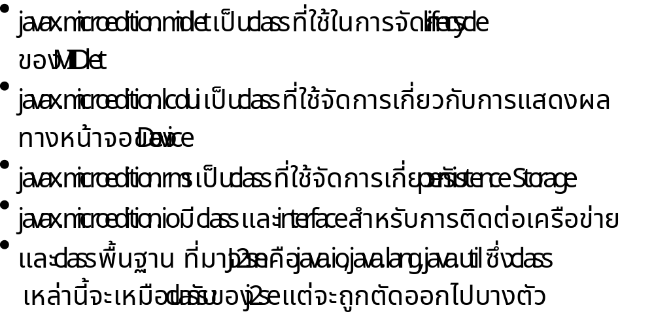
Class ที่เกี่ยวข้องกับMIDlet

Slide 5
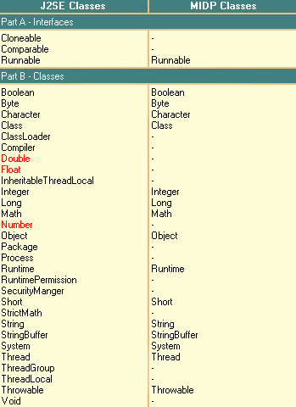
java.lang

Slide 6
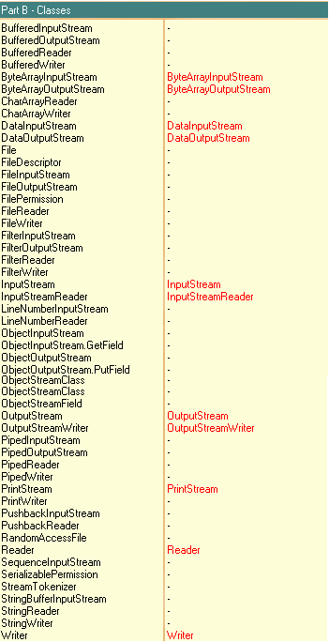
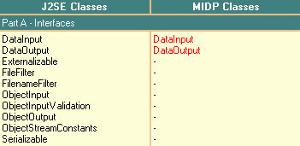
java.io

Slide 7
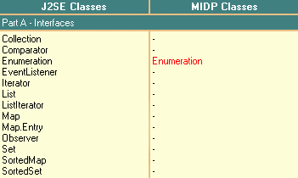
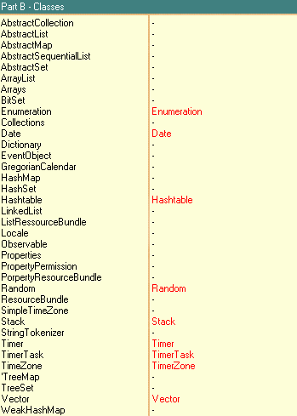
java.util

Slide 8
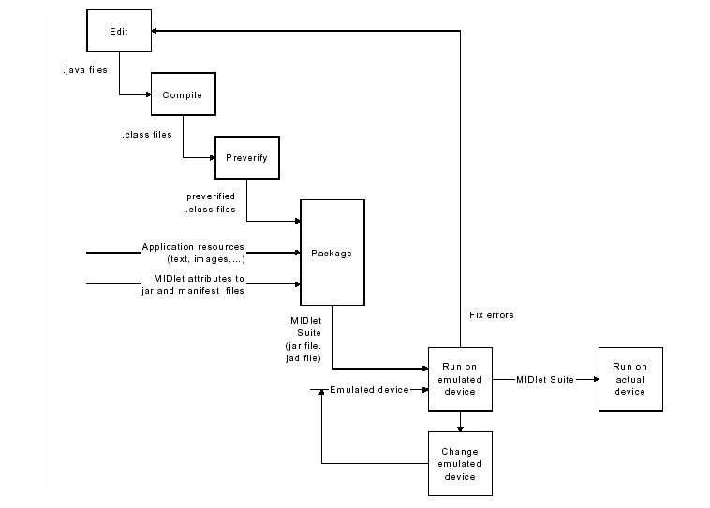
ขั้นตอนการพัฒนา MIDlet

Slide 9
